Slide 1

TEORIJE SOCIJALNOG UČENJA

Slide 2
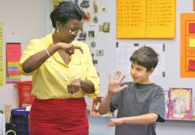
Teorije socijalnog učenja
Učimo li samo kroz svoje iskustvo?
Učenje po modelu:
  Modeliranje
  Imitacija
  Učenje promatranjem
  Simboličko učenje

Slide 3
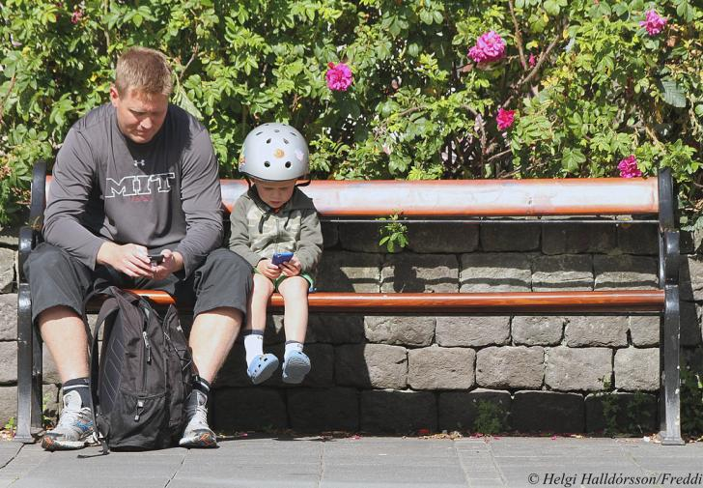
Teorije socijalnog učenja - modeliranje
Učenik promatra živi model
Ponašanje po bontonu
  Socijalne vještine
  Agresivno ponašanje
  Pušenje, alkohol
  Sport
  …

Slide 4
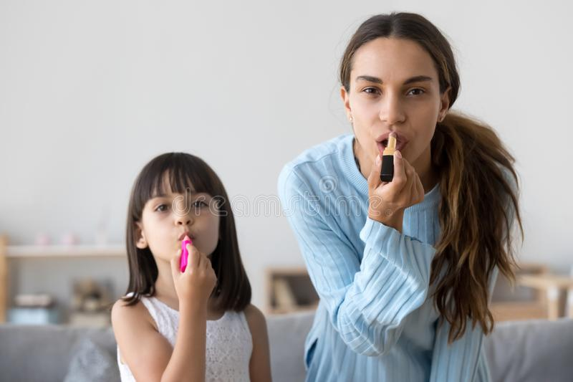
Teorije socijalnog učenja - imitacija
Oponašamo model bez razumijevanja čemu to ponašanje služi

Slide 5
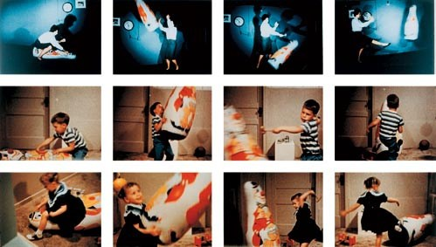
Teorije socijalnog učenja – učenje promatranjem
Učenik promatra model i posljedice ponašanja modela – ako su pozitivne – oponaša, ako nisu – ne radi tako

Slide 6

Teorije socijalnog učenja – simboličko učenje
Model samo opisuje ponašanje učeniku koristeći jezik – verbalno modeliranje

Slide 7
Teorije socijalnog učenja - važno
Pažnja učenika mora biti na modelu
Bliske osobe su najčešći modeli
Viši status modela (slavne osobe) – veća vjerojatnost modeliranja
Konflikt modela – ako dva važna modela imaju različito ponašanje (npr. alkohol) kome se prikloniti?

Slide 8
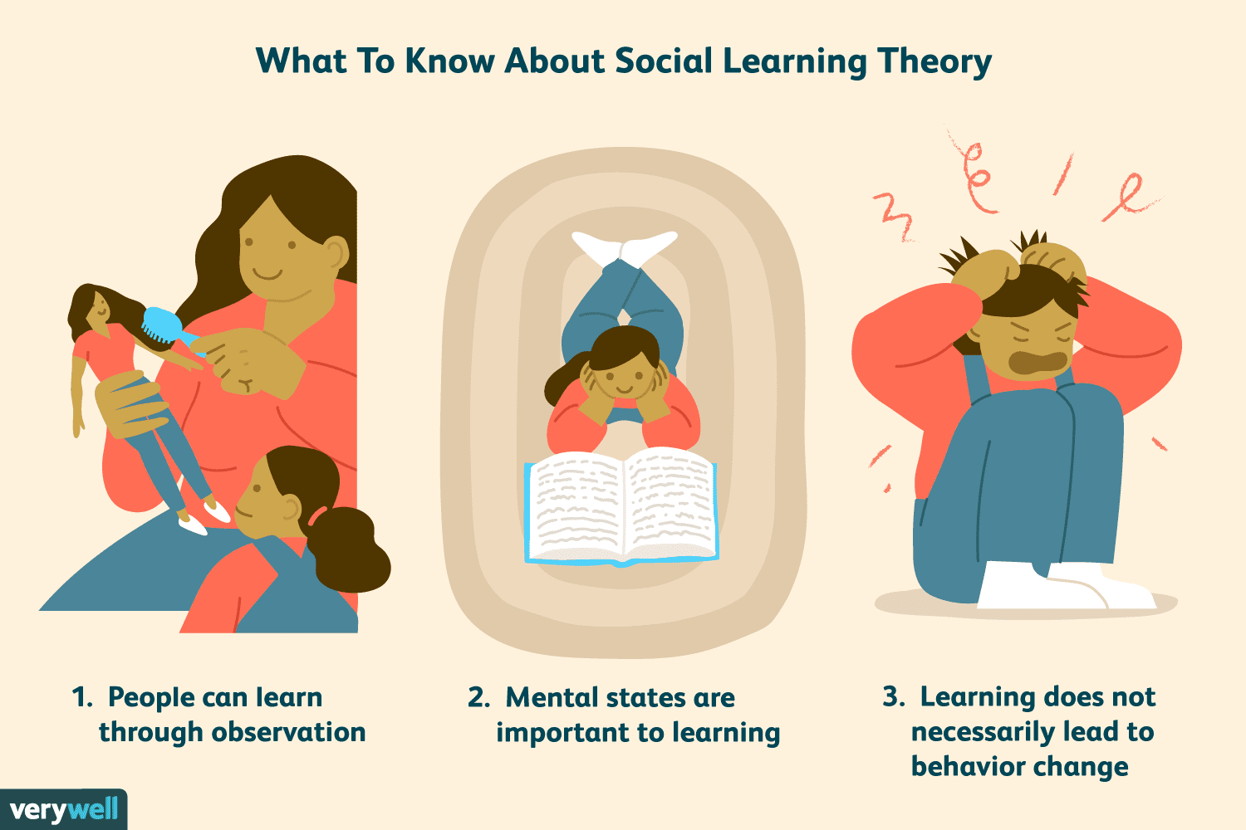
Teorije socijalnog učenja

Slide 9

KOGNITIVNO UČENJE

Slide 10
Kognitivne teorije učenja
Učimo li sve operantnim i klasičnim uvjetovanjem?
Jeste li ikada doživjeli AHA moment?
Postoji učenje kod kojeg jednom i zauvijek naučimo neku stvar – kognitivno učenje
Kognitivno učenje rezultira općim znanjem
Mogućnost primjene na širok raspon situacija

Slide 11
Kognitivne teorije učenja
Učenje uvidom
  - pojavljuje se pri rješavanju problema
Prikriveno učenje
  kod stvaranja kognitivnih mapa (opća predodžba prostora)
Učenje pokušajem i pogreškom
Testiranje hipoteza

Slide 12
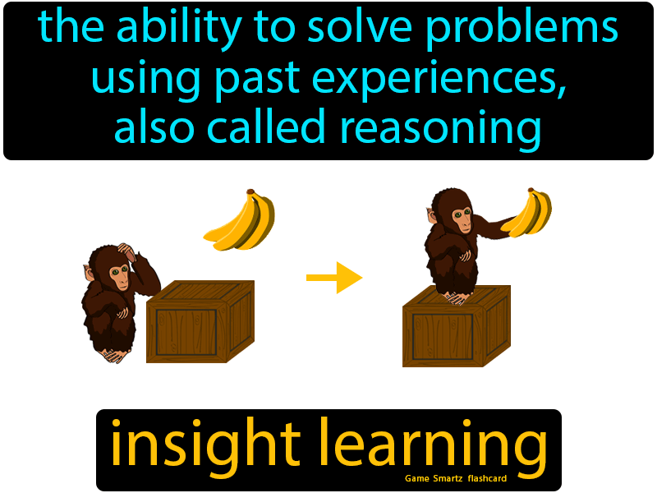
Učenje uvidom
Notes:
https://www.google.com/search?q=u%C4%8Denje+uvidom&oq=u%C4%8Denje+u&gs_lcrp=EgZjaHJvbWUqBwgBEAAYgAQyBggAEEUYOTIHCAEQABiABDIHCAIQABiABDIHCAMQABiABDIHCAQQABiABDIHCAUQABiABDIGCAYQRRg8MgYIBxBFGD3SAQgzMDM0ajBqN6gCALACAA&sourceid=chrome&ie=UTF-8#fpstate=ive&vld=cid:be9ced68,vid:HduielNjTPM,st:0

Slide 13
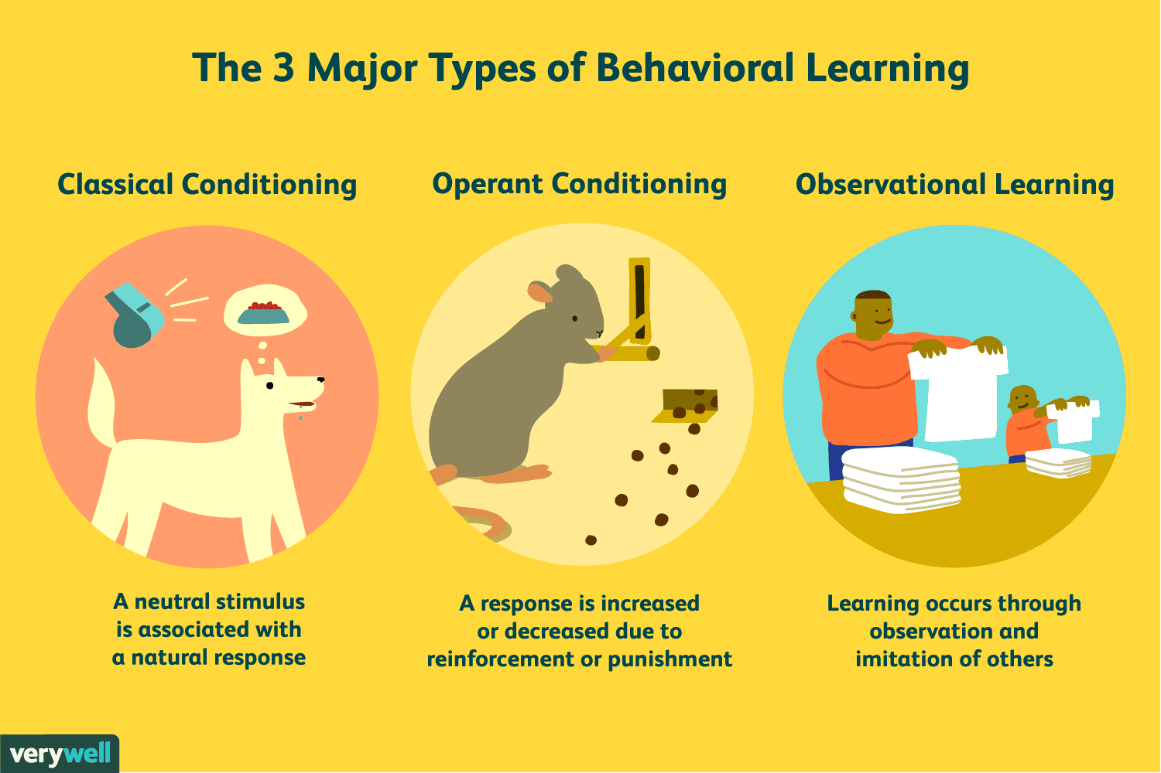

Slide 14
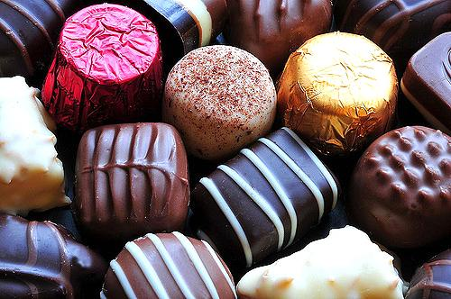
Kraj! Hvala na pažnji☺

